Slide 1
RÉNOVATION
BTS Comptabilité et Gestion 2015
Atelier situation d’apprentissage & PGI Cas EQUIPSTAR
Frédéric Desaint
Jean-Paul Macorps

Slide 2
Le contexte
EQUIPSTAR
MOBILIER ET ÉLECTROMÉNAGER
IMAGE SON MULTIMEDIA
Magasin indépendant de meubles et d’électroménager
ventes en magasin
ventes de cuisines
ventes aux clients en compte
Achats
une centrale d’achat
des fournisseurs étrangers
…
Andrée GAVERIAUX Présidente
Aurélie SOYEZ Directrice
achat
Responsable entrepôt
Pierre LALISSE Directeur administratif
Responsable comptabilité client
7 manutentionnaires et monteurs cuisines
Jacques SORANO Directeur commercial
6 vendeurs
3 hôtes de caisse
Responsable comptabilité fournisseur

Slide 3


La problématique
Comment satisfaire aux obligations fiscales en matière de TVA ?
La situation d’apprentissage proposée cible les processus métiers 1 et 3 et associe naturellement le processus support P7

Slide 4
Les missions confiées
L’analyse des schémas de traitement permettra d’identifier les travaux à réaliser

Slide 5
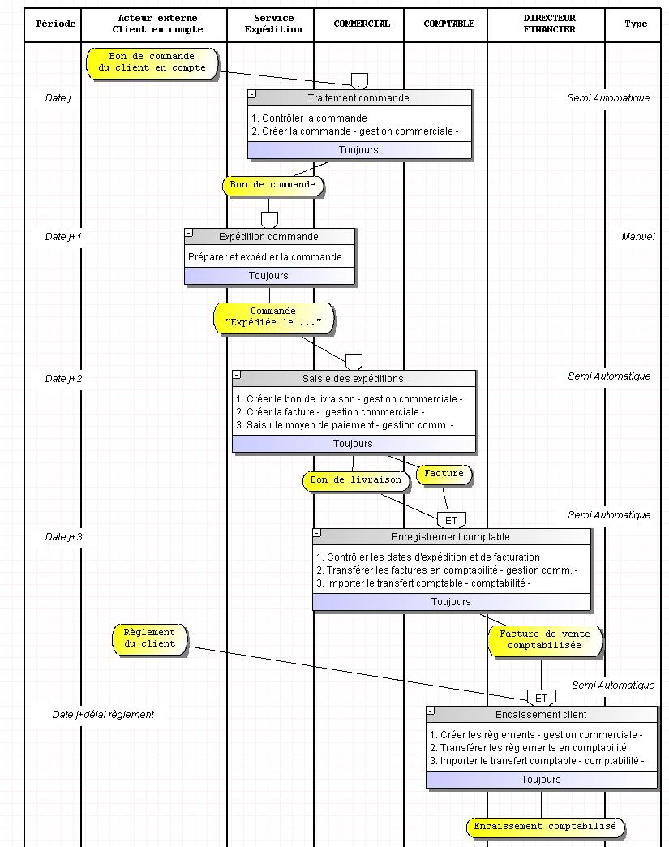
Les missions confiées
La 1ère mission : TVA exigible
Note envoyée au responsable commercial :
« des commandes livrées à des clients en compte »

Slide 6
Les missions confiées
L’organisation du travail
Mission 1 : tâches relatives aux clients réalisées avec deux étudiants
pour préparer la TVA exigible
traiter des commandes livrées avec le PGI,
générer les écritures comptables,
traiter les encaissements non encore enregistrés.
L’enseignant est le responsable du magasin qui organise le travail et sert de personne ressource
traiter des litiges en attente avec des clients,
rédiger les courriers en réponse aux courriers des clients,
générer les écritures comptables.

Slide 7
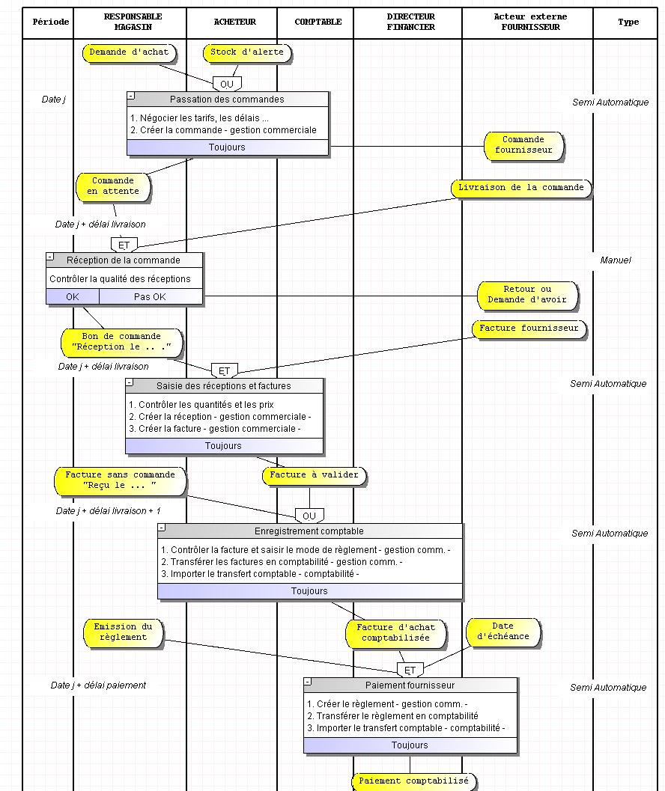
Les missions confiées
La 2ème mission : TVA déductible
des commandes aux fournisseurs ont été livrées
des factures d'achats ont été validées directement

Slide 8
Les missions confiées
L’organisation du travail
Mission 2 : tâches relatives aux fournisseurs réalisées avec deux étudiants
pour préparer la TVA déductible
préparer l’enregistrement comptable des factures d’achat reçues directement
enregistrer ces factures d’achat
créer les commandes réalisées par le service achat puis
générer les factures et les écritures correspondantes,
traiter les règlements aux fournisseurs non encore enregistrés

Slide 9
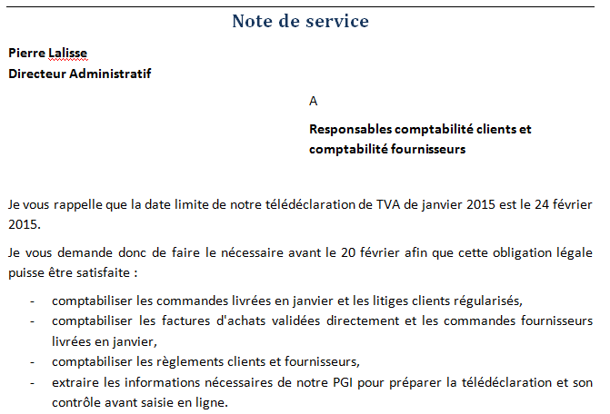
Les missions confiées
La 3ème mission
Mission 3 : PRÉPARER LA TÉLÉDÉCLARATION DE TVA CA3
Exporter vers le tableur les données et concevoir une application sur tableur
Remplir la télédéclaration simulée à l’aide d’un tableur
Contrôler la TVA à payer à l’aide d’un tableur
Procéder à l’enregistrement comptable

Slide 10
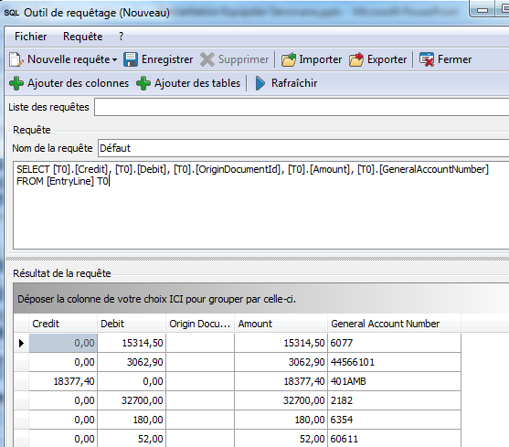
Prolongements possibles avec P7
Modifier un schéma de traitement
Travailler le SQL

Slide 11
Les compétences
  Effectuer les opérations de contrôle
    L’étudiant est amené à contrôler des factures de vente et des enregistrements comptables correspondants.
  Enregistrer les opérations relatives aux ventes
    Suite à l’opération de contrôle, l’étudiant doit corriger certains enregistrements comptables, générer des factures d’avoir avec le PGI et les transférer en comptabilité.
  Réaliser et valider les enregistrements relatifs aux achats de biens
    L’étudiant doit enregistrer des factures d’achats en prenant soin de s’interroger sur la déductibilité de la TVA
  Appliquer les règles fiscales d’exigibilité, de déductibilité et de territorialité pour le calcul de la TVA due ou du crédit de TVA
    Lors des enregistrements comptables, l’étudiant doit appliquer les règles fiscales en matière de TVA, notamment les règles de déductibilité
    De même pour l’élaboration de la télédéclaration, l’étudiant doit extraire de la base de données du PGI les informations nécessaires (compétence P7 : Opérer des opérations de traitement de données, extraites en nombre)
  Établir et contrôler les déclarations régulières de TVA :
    L’étudiant doit préparer la télédéclaration ;
    Et utiliser un outil simple de contrôle de la TVA déclarée

Slide 12
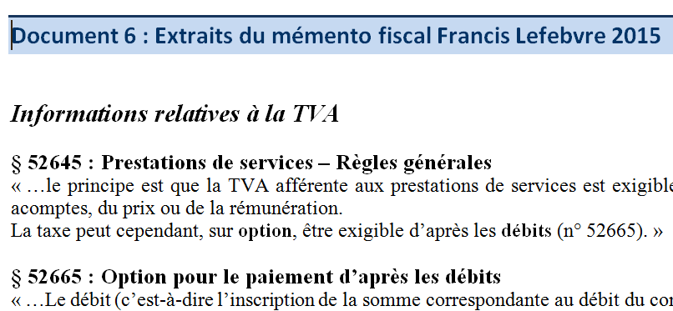
La place des savoirs
  Réaliser et valider les enregistrements relatifs aux achats de biens
    L’étudiant doit enregistrer des factures d’achats en prenant soin de s’interroger sur la déductibilité de la TVA
1 – Le cours : les principes de la TVA déductible
2 – Des fiches ressources
3 – La synthèse du professeur

Slide 13
L’organisation des jeux de rôles
2 possibilités
NB : ne pas confondre avec les comptes utilisateurs
de la société sur le PGI
Compte utilisateur commun pour tous les étudiants (réseau établissement)
Compte étudiant personnel (réseau établissement)
Enseignant : Restaurer
la base en fonction du nombre de binômes
(Effectif classe / nb binômes)
Enseignant : Restaurer
la base en fonction
du nombre de binômes
(Effectif classe / nb binômes)
Étudiant : Sélectionner
la société attribuée
(par le biais du PGI EBP)
Étudiant : Créer un raccourci (par le biais
du PGI EBP) en fonction du compte utilisateur de l’étudiant

